Slide 1
HASIL ANALISIS PROJECT REGRESI LANJUTAN — REGRESI BAYESIAN
Pengaruh Angka Kecepatan Froude terhadap Hambatan Sisa (Residuary Resistance) Kapal Yacht dengan Pengendalian Geometri Kapal melalui Pendekatan Regresi Bayesian
Bagaimana Regresi Bayesian dapat digunakan untuk memodelkan hambatan sisa kapal secara tepat, terukur, dan dapat dijelaskan
Hennyda Laura Br Tarigan (140720260015) • Yiska Friscilla (140720260014)
Jurusan Statistika Terapan — Fakultas MIPA — Universitas Padjadjaran — 2026

Slide 2
Latar Belakang
Hambatan sisa (residuary resistance) merupakan komponen hambatan kapal yang bergantung pada geometri bentuk lambung kapal dan kecepatan angka froude. Prediksi yang akurat pada tahap awal perancangan geometri bentuk lambung dan penentuan kecepatan angka froude yang tepat maka akan memberikan hambatan sisa (residuary resistance) yang mempengaruhi pergerakan kapal tersebut dan membantu perancang menilai kinerja suatu desain geometri kapal sebelum dilakukan pengujian fisik. Tantangan utama pada data ini adalah distribusi variabel target yang tidak simetris, hubungan yang non linier antara variabel target dengan variabel prediktor utama angka kecepatan froude (fn), serta jumlah desain geometri lambung kapal yang sangat terbatas. Kondisi tersebut membuat regresi linear klasik pada skala asli kurang memadai dan membuka ruang bagi pendekatan yang secara eksplisit mengukur ketidakpastian melalui regresi bayesian

Slide 3
Data hambatan kapal yacht
308
22
14
6 + 1
observasi
desain lambung
nilai Fn per desain
prediktor + target
LCB posisi longitudinal pusat apung
PC koefisien prismatik
LDR rasio panjang-perpindahan
BDR rasio lebar-sarat
LBR rasio panjang-lebar
Fn bilangan Froude (kecepatan tak berdimensi)
r hambatan sisa (variabel target)

Slide 4
Mengapa regresi Bayesian?
Target tidak simetris
Tiga pertanyaan penelitian
Hambatan sisa (r) condong ke kanan, skewness 1,74
Apakah transformasi target menstabilkan varians dan meluruskan hubungan?
Apakah estimasi stabil, terdiagnosis baik, dan tidak sensitif terhadap prior?
Bagaimana prediksinya dibanding OLS dan Random Forest?
Hubungan non-linier
r melengkung tajam terhadap angka Froude (Fn)
Desain lambung terbatas
Hanya 22 desain geometri, sehingga ketidakpastian perlu diukur

Slide 5
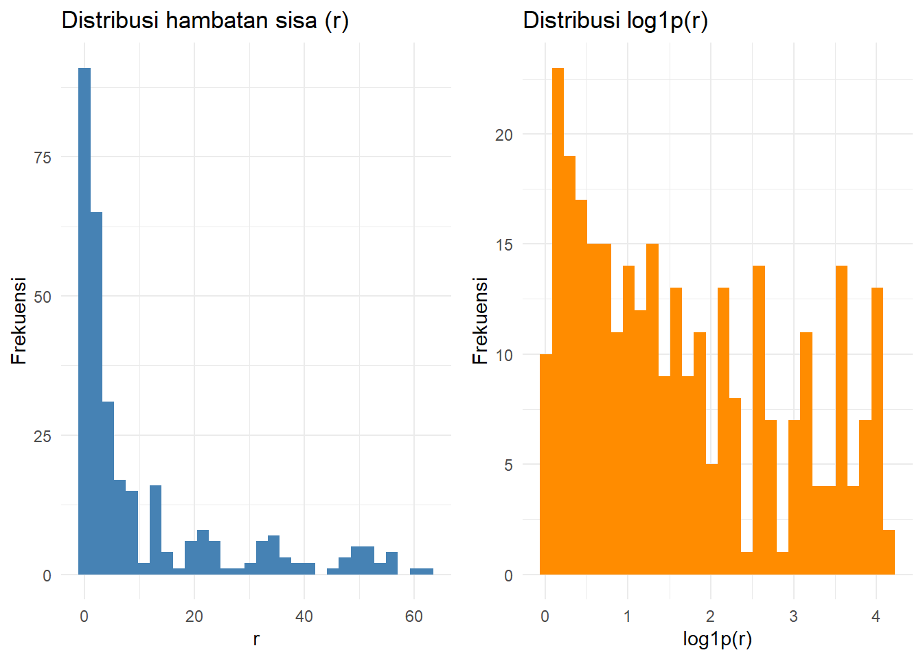
Data: 308 Observasi dari 22 Desain Lambung
Respons (r) | Hambatan sisa, skewness 1,739 (miring ke kanan)
Prediktor bentuk | LCB, PC, LDR, BDR, LBR (5 variabel)
Prediktor kecepatan | Fn (bilangan Froude), rentang 0,125–0,45
Kelengkapan | Semua numerik, 0 nilai hilang
Pembagian data | 80:20 → 246 latih, 62 uji
Praproses | Prediktor selain Fn distandarisasi= (z-score)
10,49
15,16
0,01–62,42
Transformasi log1p(r) menurunkan skewness dari 1,739 menjadi 0,466.
mean r (median 3,06)
SD r
rentang r

Slide 6
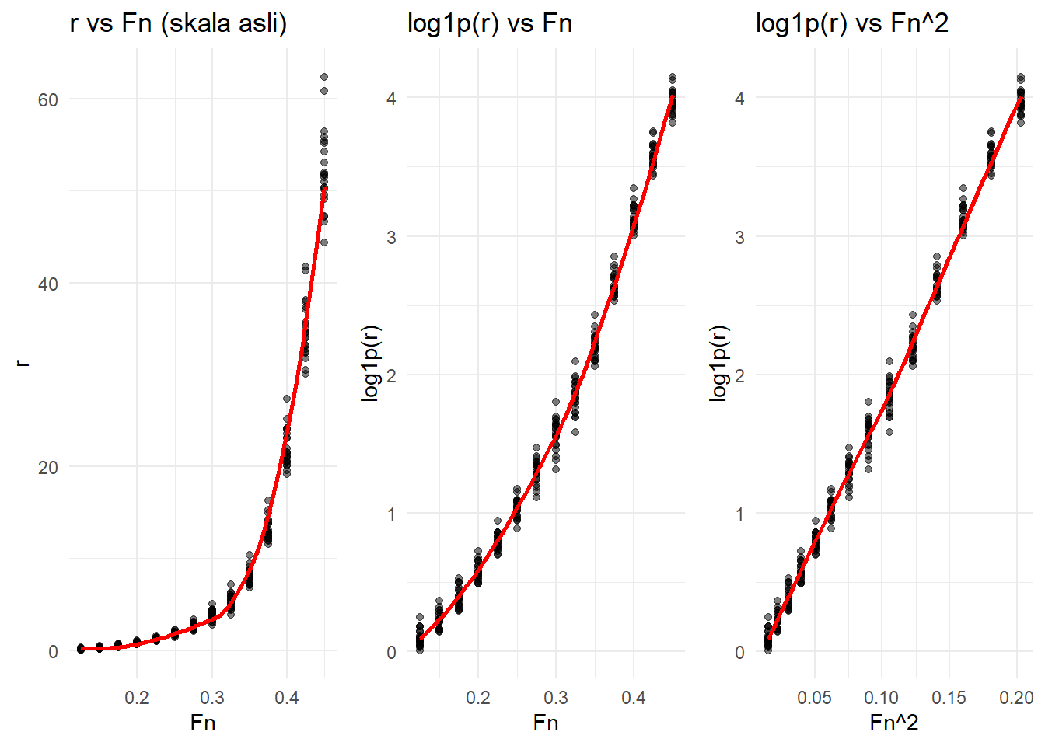
Fn Mendominasi; Perlu log1p dan Suku Kuadratik
Korelasi dengan respons
Fn – r
0,810
Fn – log(r)
0,982
Fn² – log(r)
0,997
Pemeriksaan asumsi (skala asli)
68,09
49,1
Breusch–Pagan (p = 1×10⁻¹²)
VIF tertinggi (LDR)
Heteroskedastisitas mendorong transformasi log(r) Multikolinearitas LDR/BDR/LBR (VIF 35–49)
Hubungan r–Fn melengkung tajam; pada log(r) menjadi hampir linear terhadap Fn².

Slide 7
Spesifikasi model Bayesian
log(1 + r) = β₀ + β₁P₁(Fn) + β₂P₂(Fn) + β₃LCB + β₄PC + β₅LDR + β₆BDR + β₇LBR + ε
Likelihood
Prior (weakly informative)
Data
Gaussian Normal, ε ~ N(0, σ²)
koefisien b ~ Normal(0; 2,5)
intercept ~ Normal(0; 5)
σ ~ Exponential(1)
5 prediktor geometri distandardisasi
train 246, test 62 (80:20)

Slide 8
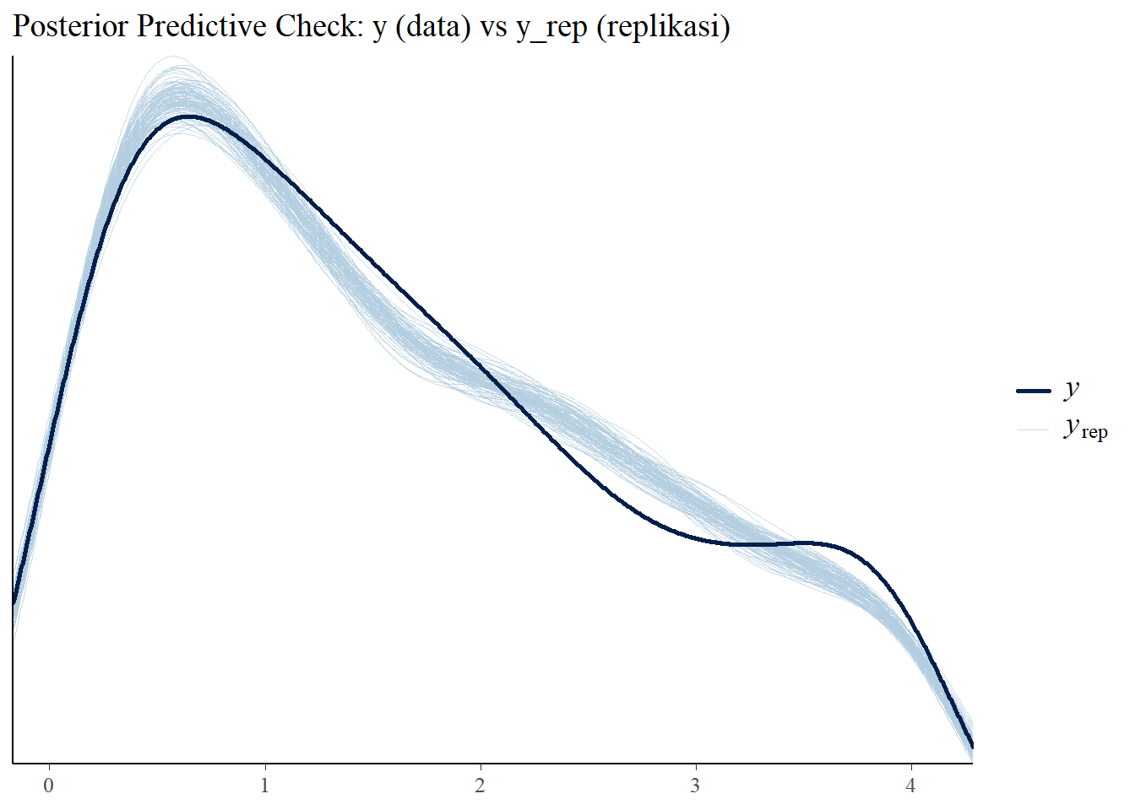
Estimasi Posterior dan Diagnostik Konvergensi
Parameter | Estimasi | CI 95% bawah | CI 95% atas | R-hat
Intersep | 1,68 | 1,67 | 1,69 | 1,00
poly(Fn,2) linear | 18,34 | 18,18 | 18,51 | 1,00
poly(Fn,2) kuadratik | 3,41 | 3,25 | 3,58 | 1,00
LCB | 0,02 | 0,01 | 0,03 | 1,00
PC | 0,01 | -0,01 | 0,03 | 1,00
LDR | 0,07 | -0,01 | 0,14 | 1,00
BDR | -0,03 | -0,09 | 0,03 | 1,00
LBR | -0,07 | -0,14 | 0,00 | 1,00
σ | 0,08 | 0,08 | 0,09 | 1,00
1,0008
4.473
R-hat maksimum
Bulk ESS minimum
k < 0,7
−518,2
semua Pareto-k (LOO)
looic (SE 26,3)
Baris hijau: CI 95% tidak memuat nol. Efek LDR, BDR, LBR, dan PC tidak dapat dibedakan dari nol (kolinearitas tinggi).
Posterior predictive check: y_rep mengikuti bentuk densitas data.

Slide 9
Sensitivitas prior: model robust
Prior sempit menekan estimasi secara berlebihan.
Prior utama dan lebar menghasilkan estimasi hampir identik.
Normal(0; 2,5) dipilih sebagai prior akhir.

Slide 10
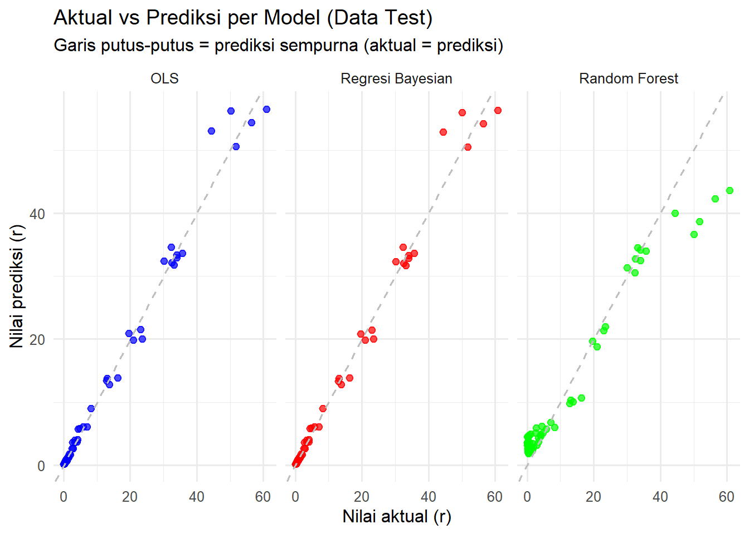
Data Uji: Bayesian Setara OLS, Jauh di Atas Random Forest
Model | RMSE | MAE | MAPE % | R²
OLS | 1,730 | 0,868 | 26,99 | 0,9888
Bayesian | 1,725 | 0,875 | 27,31 | 0,9889
Random Forest | 4,384 | 2,846 | 743,74 | 0,9282
RMSE Bayesian 1,725 vs OLS 1,730: selisih sekitar 0,3%; MAE dan MAPE Bayesian sedikit lebih tinggi.
Random Forest: RMSE 4,384; menaksir terlalu rendah pada r besar dan tidak turun ke nol pada r kecil.
MAPE menyesatkan karena r minimum 0,01; gunakan RMSE, MAE, dan R².

Slide 11
Kesimpulan
Transformasi berhasil
Model stabil dan robust
Akurat dan terukur
Skewness turun 1,739 → 0,466; korelasi log(r) dengan Fn² mencapai 0,997.
R-hat 1,0008; hasil identik untuk prior Normal(0; 2,5) dan (0; 10).
RMSE 1,725 dan R² 0,9889 di data uji, plus interval kredibel.
Regresi Bayesian dengan transformasi log(r) dan poly(Fn,2) berhasil memodelkan hambatan sisa kapal secara tepat, terukur, dan dapat dijelaskan — konvergen stabil, tidak sensitif terhadap prior, dan akurasinya sedikit lebih unggul OLS serta jauh unggul dari pada Random Forest, dengan nilai tambah berupa kuantifikasi ketidakpastian melalui interval kredibel.

